Slide 1

IT-технологии

Slide 2
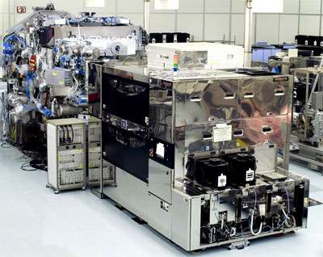
Информационные технологии — широкий класс дисциплин и областей деятельности, относящихся к технологиям управления и обработки данных, а также создания данных, в том числе, с применением вычислительной техники.

Slide 3
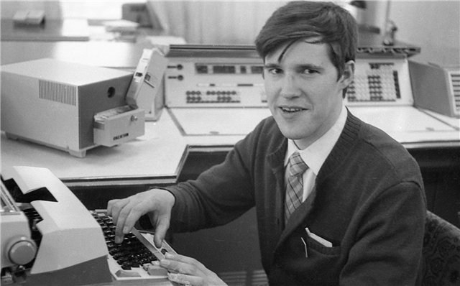
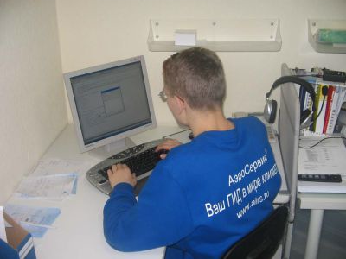
В последнее время под информационными технологиями чаще всего понимают компьютерные технологии. В частности, ИТ имеют дело с использованием компьютеров и программного обеспечения для хранения, преобразования, защиты, обработки, передачи и получения информации. Специалистов по компьютерной технике и программированию часто называют ИТ-специалистами.

Slide 4

IT-технологии в России.
IT – рынок – покупка и продажа информации разного рода. Конечно, Интернет многими используется как площадка для продажи реальных товаров, однако основные процессы, происходящие на его поле – это купля-продажа информации.

Slide 5

Сфера IT – технологий проникла во многие сферы бизнеса: в рекламные агентства, маркетинговые и социологические организации, в студии веб-дизайна и т.д. Для тех, кто работает в этой сфере, остальные методы рекламы отходят на второй план, уступая место рекламе виртуальной, которая значительно дешевле реальной рекламы.

Slide 6

Запад раньше нас понял суть и важность IT-сферы и ценит специалистов этой области знаний гораздо больше, чем их ценят в России, поэтому-то их труд на Западе оплачивается лучше, поэтому-то мы временами теряем наших специалистов, которые уезжают на Запад в погоне за высокой зарплатой.

Slide 7

Большой ошибкой России является неточное разделение обязанностей специалистов. Не все кто мало-мальски разбирается в компьютерах может осуществлять функции программиста, верстальщика или веб-мастера. Это абсолютно разные профессии и один специалист не может заменить другого. От этого в какой-то степени также страдает качество, предоставляемых в России IT – услуг. Что опять же делает Россию отстающей.

Slide 8
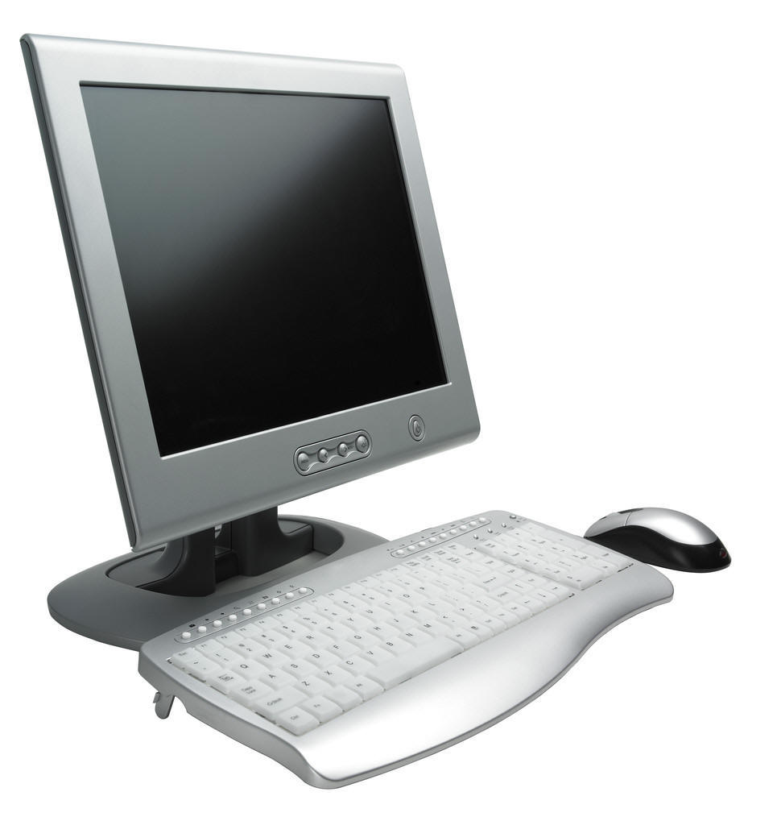
Россия – большая страна с большими возможностями. Однако она пока не научилась этими возможностями пользоваться. В России немало замечательных специалистов, но Запад предлагает им лучшие условия, и опять мы здесь проигрываем. Каждый день приближает нас к успехам Запада, и одновременно дает Западу, возможность расти дальше. Замкнутый круг, но возможно когда-нибудь мы сможем догнать его и занять одно с ним место на рынке продажи информации.

